Slide 1



Slide 2
Umfrage Link

Slide 3
Gliederung
Geplante Änderungen
Umsetzungsdetail I
UI/UX – Problem
Umsetzungsdetail II
Demo des aktuellen Standes

Slide 4
Geplante Änderungen

Slide 6
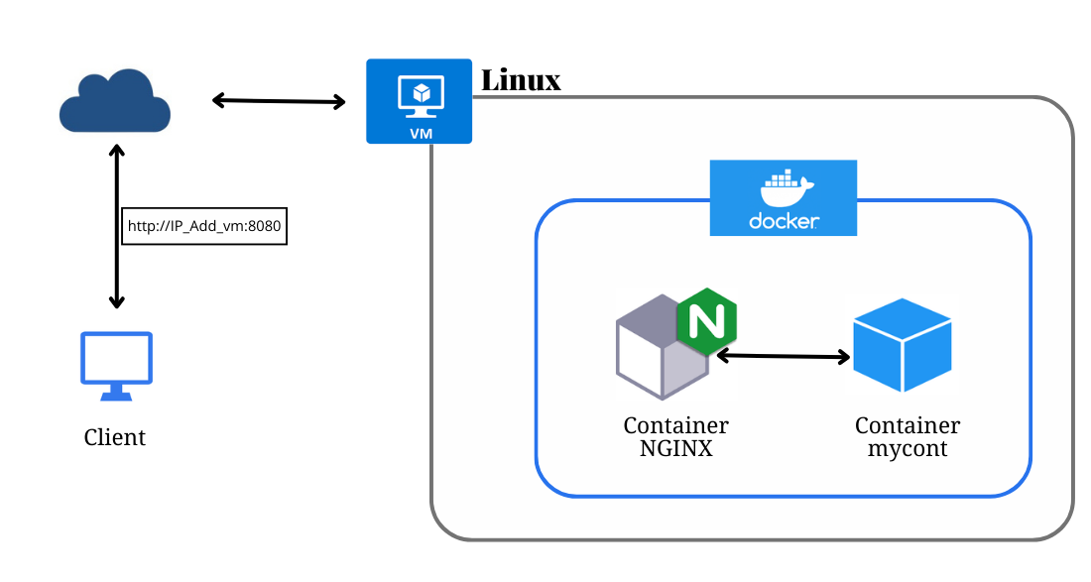
Umsetzungsdetail I - Grundlage
Notes:
nginx als Docker-Image zum Hosten der Webseite
Lokale Repository-Dateien werden in den Container geladen

Slide 7
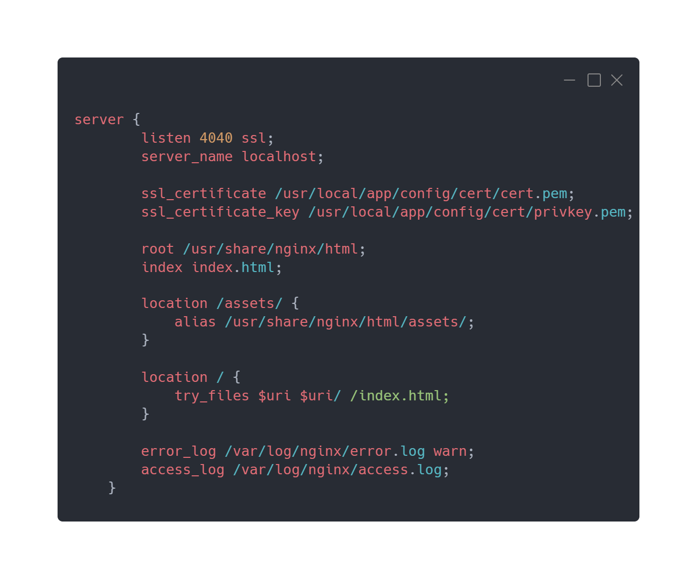
Umsetzungsdetail I - Problem
Notes:
Neben den Repository-Dateien auch Config-Dateien vom Container
Manuelles editieren der nginx.conf, da Einfügen in der Konsole nicht möglich ist
Reset der Container Konfiguration bei Image-Update

Slide 8
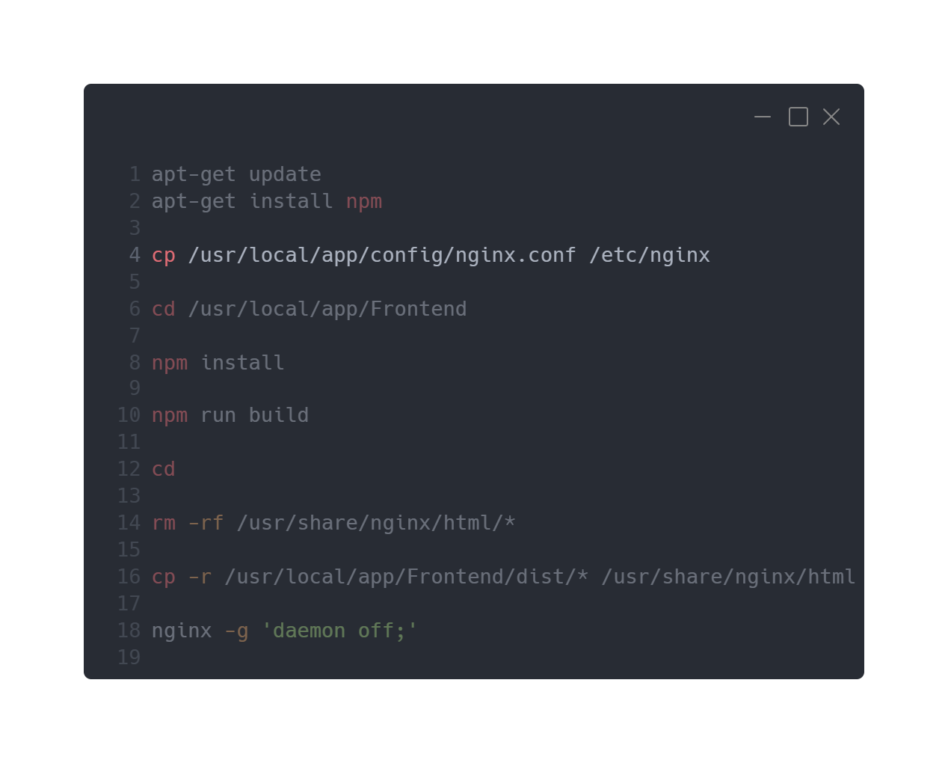
Umsetzungsdetail I - Lösung
Notes:
Nginx.conf liegt jetzt auch im Repository und wird beim Start des Containers durch Line 4 in diesem Script in den Container geladen

Slide 9
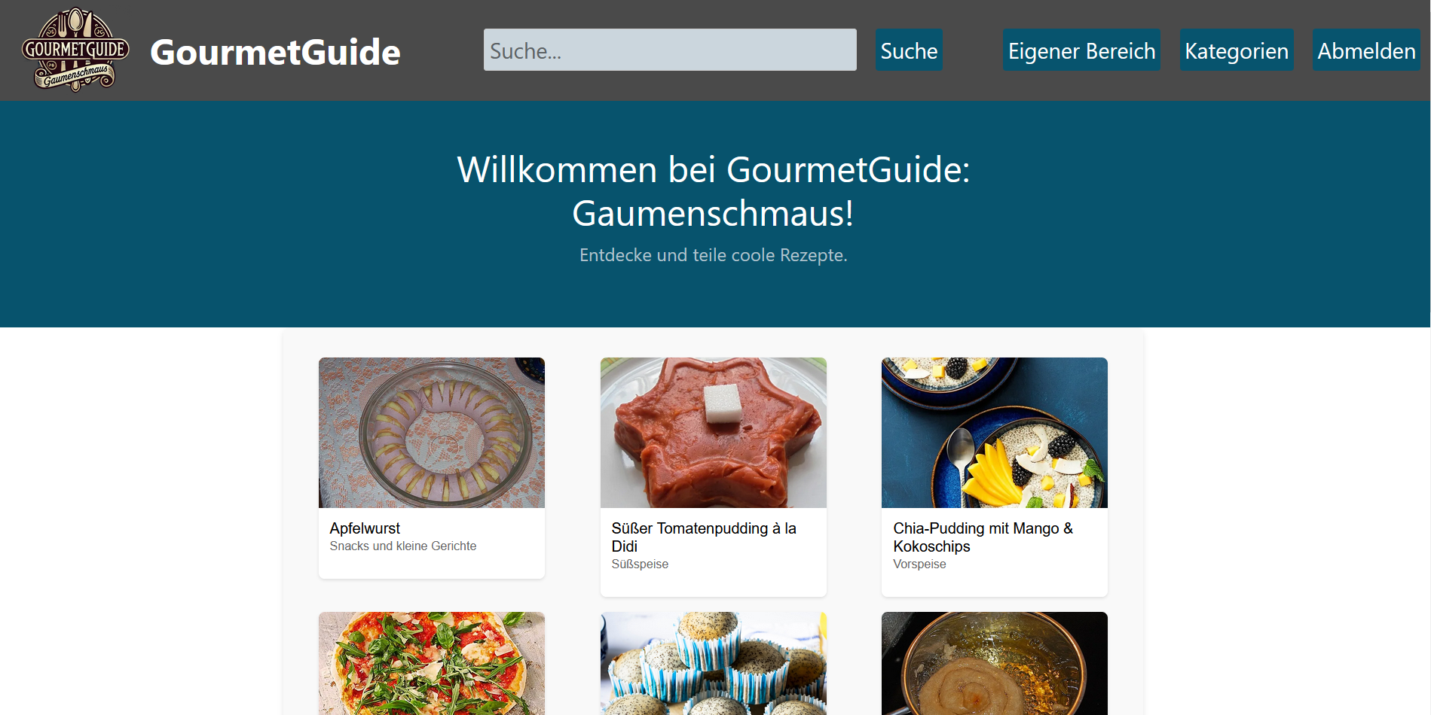
UI / UX - Problem
Neuer Button ?!? Nicht genügend Platz…

Slide 10
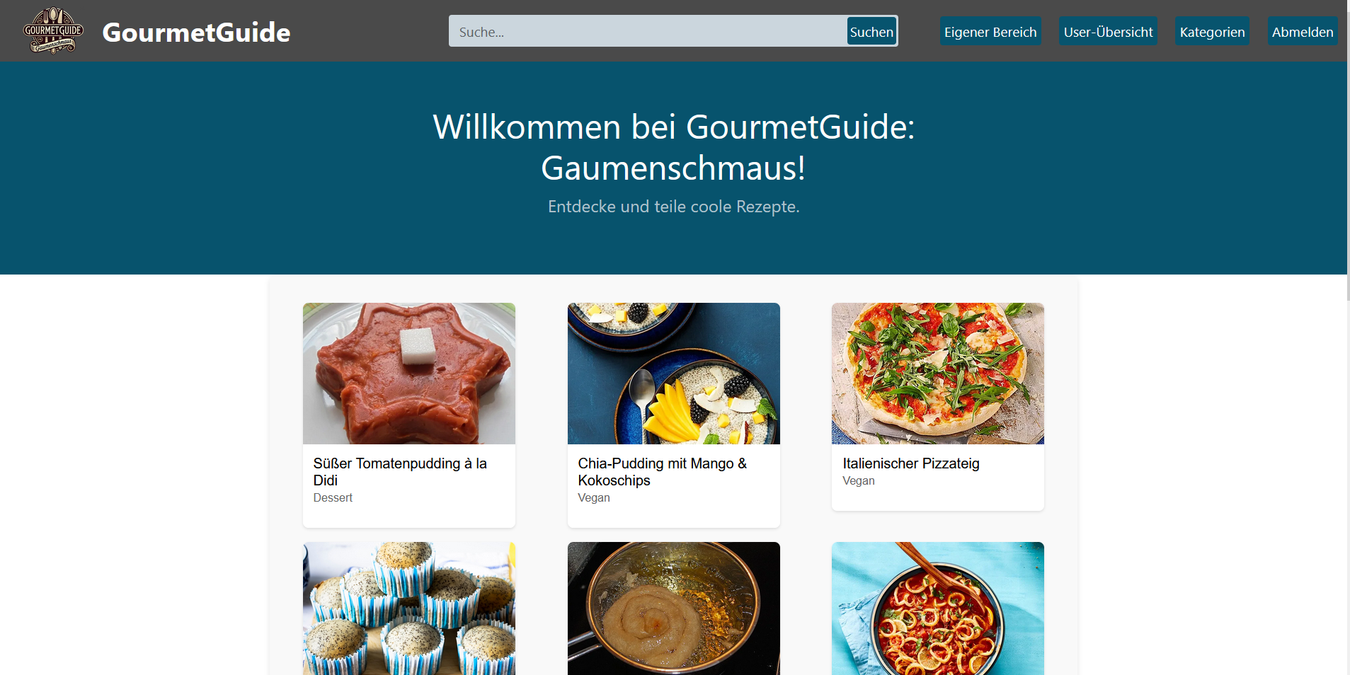
UI / UX - Problem – Variante 1

Slide 11
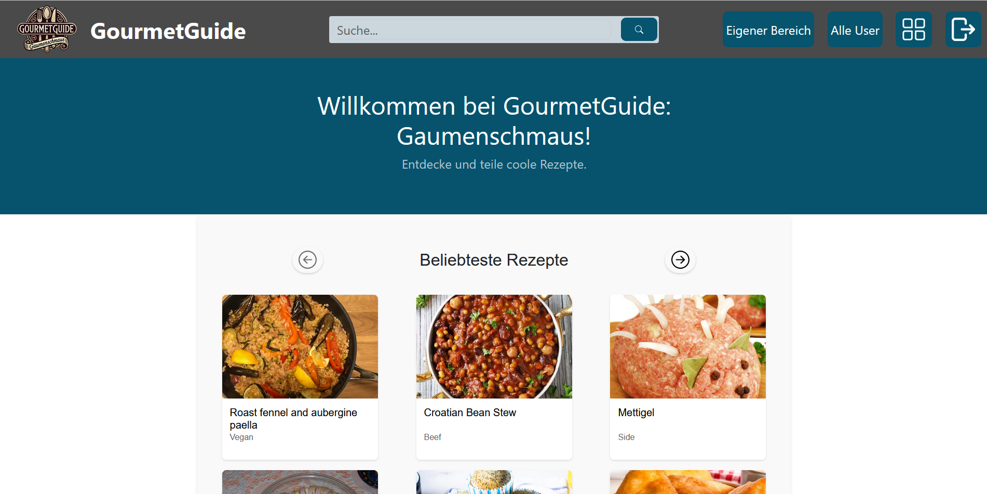
UI / UX - Problem – Variante 2

Slide 12
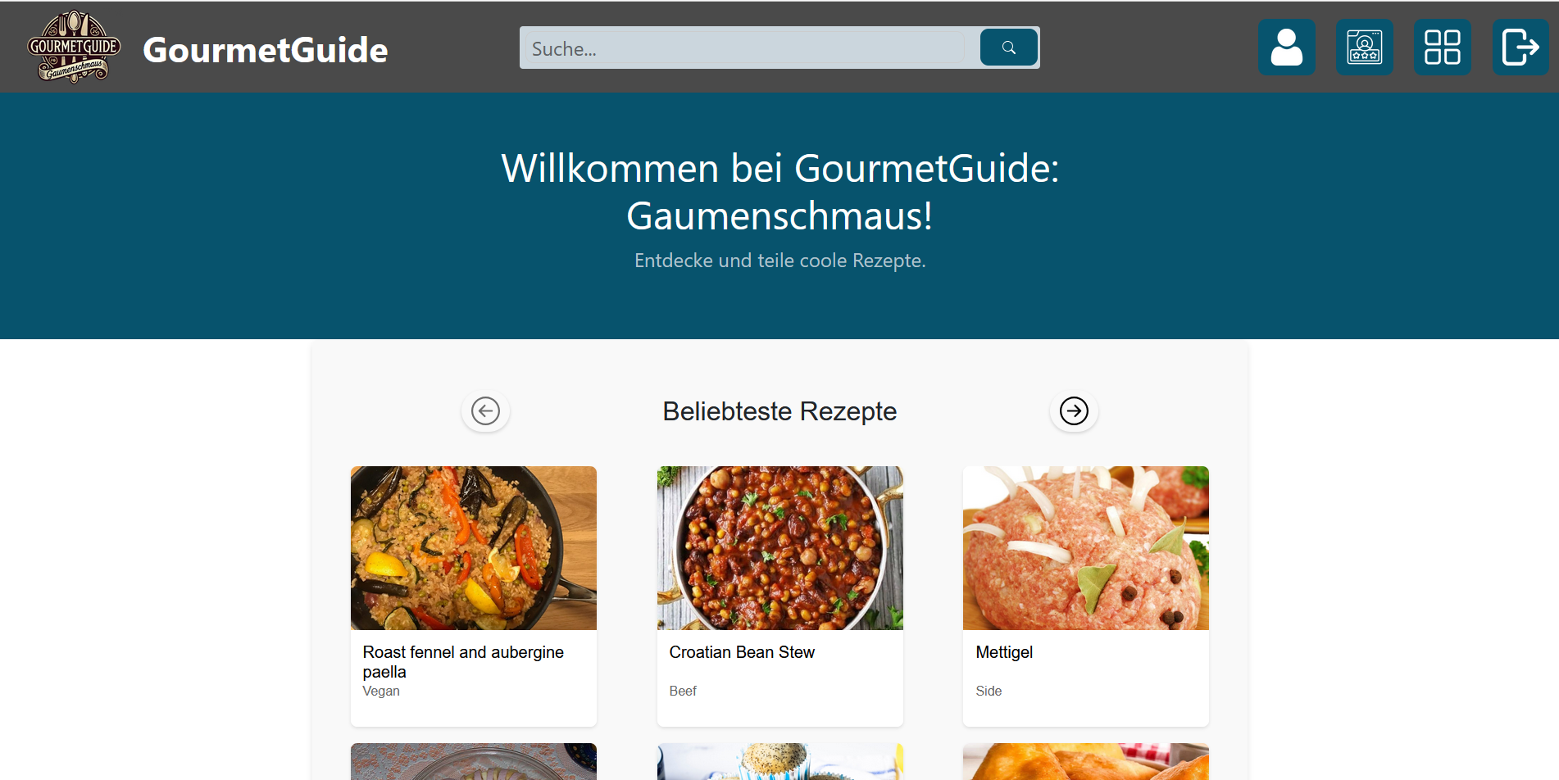
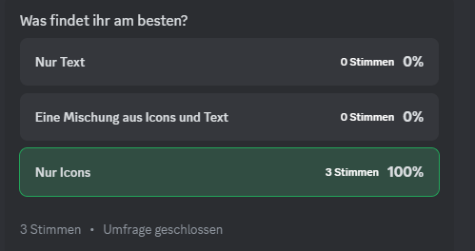
UI / UX - Problem – Variante 3

Slide 13
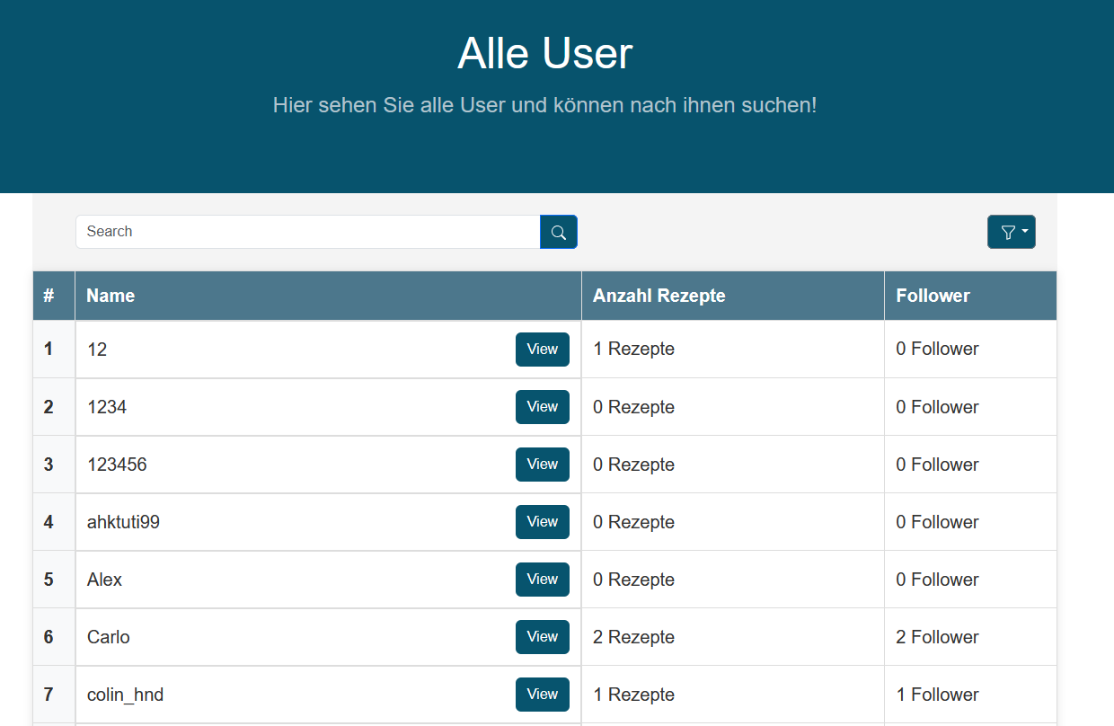




UI / UX - Welches Icon?
Option 1:
Option 2:
Option 3:

Slide 14
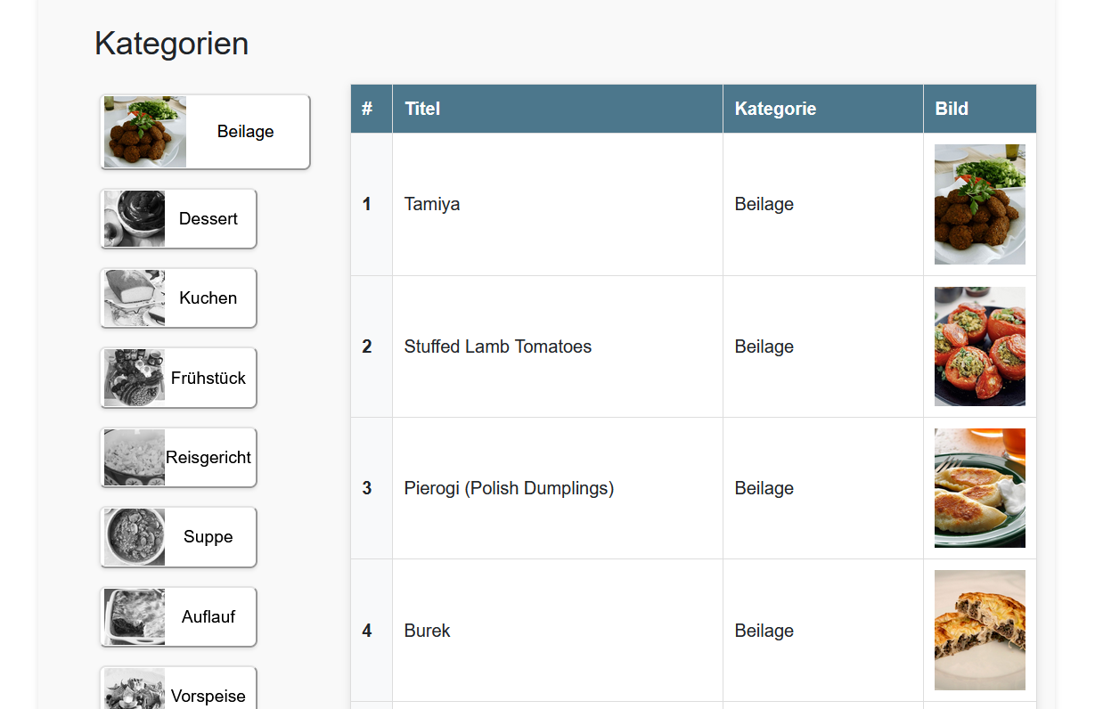



UI / UX - Welches Icon?
Option 1:
Option 2:
Option 3:

Slide 15
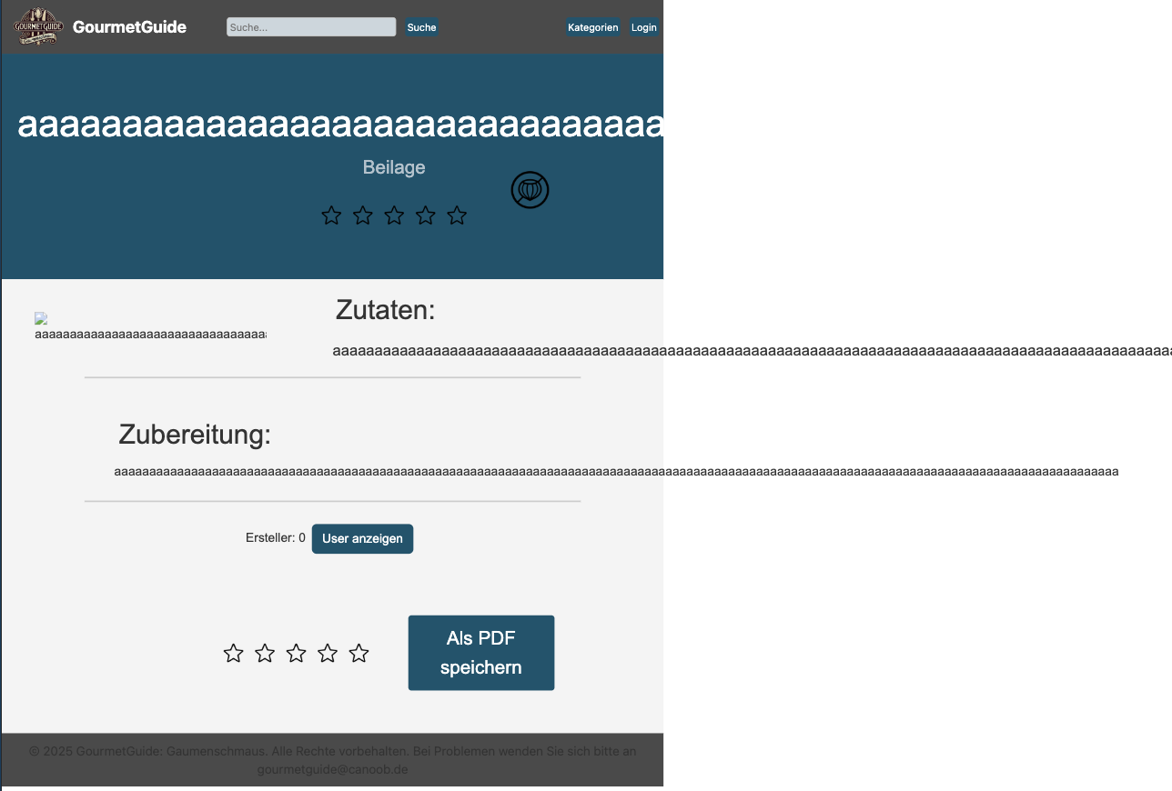
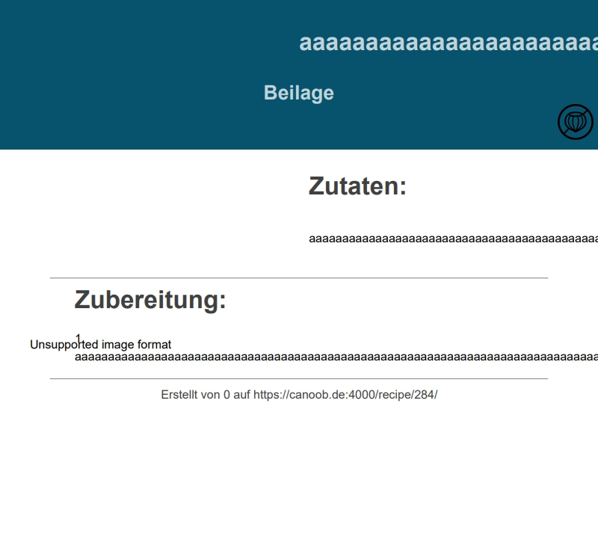
Umsetzungsdetail II - Problem
Webseite
PDF-Document

Slide 16
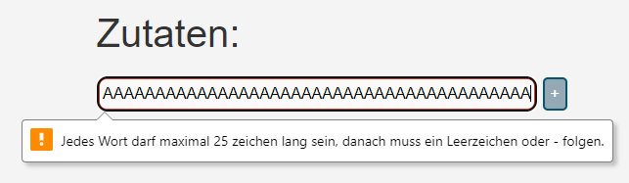
Umsetzungsdetail II - Lösung
Input Validation
Word < 26 Zeichen

Slide 17
Demo

Slide 18
Quellen
Bilder:
https://miro.medium.com/v2/resize:fit:1100/1*MzTETTz03awLfU9-fziOxA.png
https://carbon.now.sh/
https://gourmet-guide.com

